Slide 1
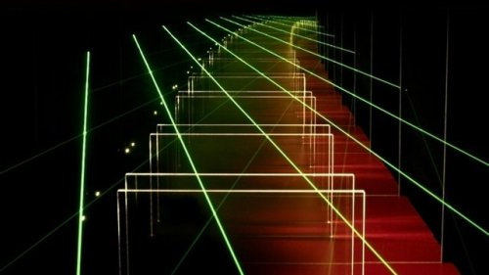
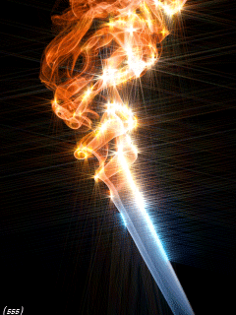
МБОУ Балахонихинская ОШ
«Светить всегда, светить везде и помогать друзьям в беде! »
«Факел»
Раскаткин Ярослав - 8 класс
Беляков Денис - 7 класс
Герасимова Анна - 6 класс
2016 г

Slide 2
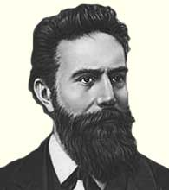
Вильгельм Рентген
немецкий физик-экспериментатор
- открытие и исследование Х-лучей (рентгеновских);
- работы по магнетизму;
- исследования по сжимаемости жидкостей и двойного лучепреломления в жидкостях и кристаллах.
1845-1923
Первый лауреат Нобелевской премии по физике

Slide 3
Вильгельм Рентген
1845 - родился в городе Леннеп в семье купца. Начальное образование - частная школа Мартинуса фон Дорна
1868 - окончил технологический институт в Цюрихе
1969 - докторская диссертации в Цюрихском университете , профессор математики в Гоенгейме
1871 - 1873 - работа в Вюрцбургском университете
1874 - работа в Страсбургском университете в качестве лектора по физике
1879 - профессор университета в Гиссене
1888 -1900 - профессор Вюрцбургского университета
1894 - избран ректором Вюрцбургского университета
8 ноября 1895 – открытие Х-лучей (рентгеновских)
1899 – профессор физики университета в Мюнхене
1901 - первым из физиков был удостоен Нобелевской премии

Slide 4
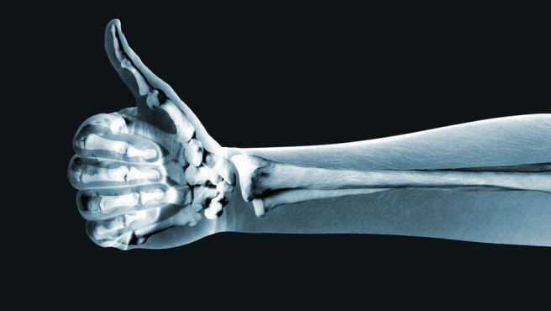
Вильгельм Рентген
О нем говорили как о студенте, обладающим "добротными знаниями, самостоятельным творческим талантом в области математической физики"
Рентген пользовался славой лучшего экспериментатора.
Ему предлагали пост президента и место академика, дворянское звание и различные ордена. Однако он отклонил все предложения, а сами лучи до последних лет жизни называл X-лучами ,тогда как весь мир уже называл их рентгеновскими.
Никогда не изменял своим принципам.

Slide 5
20 января 1896 г с помощью лучей Рентгена уже впервые увидели перелом руки человека.
С помощью рентгенограммы врачи могут судить не только о месте перелома костей, но и об особенностях строения
желудка, сердца, лёгких, о расположении язв и опухолей пациента.
Имя Вильгельма Рентгена увековечено в физических терминах: снимок, сделанный рентгеновским аппаратом, называется рентгенограмма;
область медицины, в которой используются рентгеновские лучи для диагностики и лечения, называется рентгенология,
а международная единица дозы ионизирующего излучения (любого, не только рентгеновского) называется рентген.

Slide 6
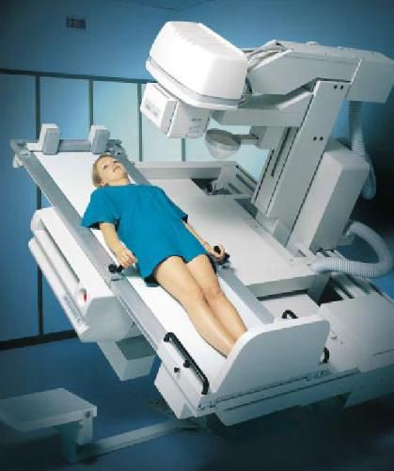
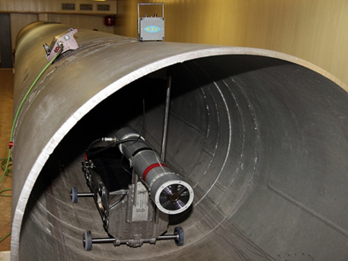
Медицинская диагностика
Дефектоскопия изделий и материалов
Досмотр багажа и грузов
Рентгеновские лазеры
Контроль качества материалов, пищевых продуктов, пластмасс; проверка сложных устройств и систем в электронной технике; исследование полотен живописи.
Благодаря учёному появились такие направления науки и техники, как рентгенология, рентгенодиагностика, рентгенометрия, рентгеноструктурный анализ и др

Slide 7
Источники информации
http://to-name.ru/biography/vilgelm-rentgen.htm
http://www.calend.ru/event/5069
http://100top.ru/encyclopedia
http://www.hrono.ru/biograf/bio_r/rentgen.php
https://ru.wikipedia.org/wiki
http://www.fizika.ru/fakultat/index.php

Slide 8
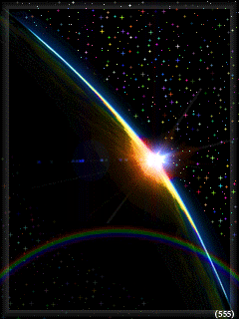
"Величайшая польза, которую можно извлечь из жизни — потратить жизнь на дело, которое переживет нас".
Уильям Джеймс.
Спасибо за внимание

